Slide 1
Основни услови за живот на земљи
Загријавање и хлађење воде и стање воде
Природа и друштво
Трећи разред

Slide 2
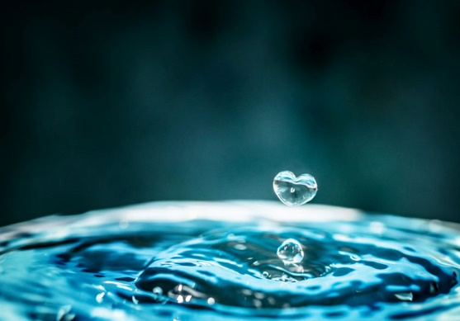
Вода се јавља у три стања:
течно
гасовито
чврсто
У ком ће стању вода бити зависи од њене загријаности.
Кад није превише хладно или топло, вода је у течном стању.

Slide 3
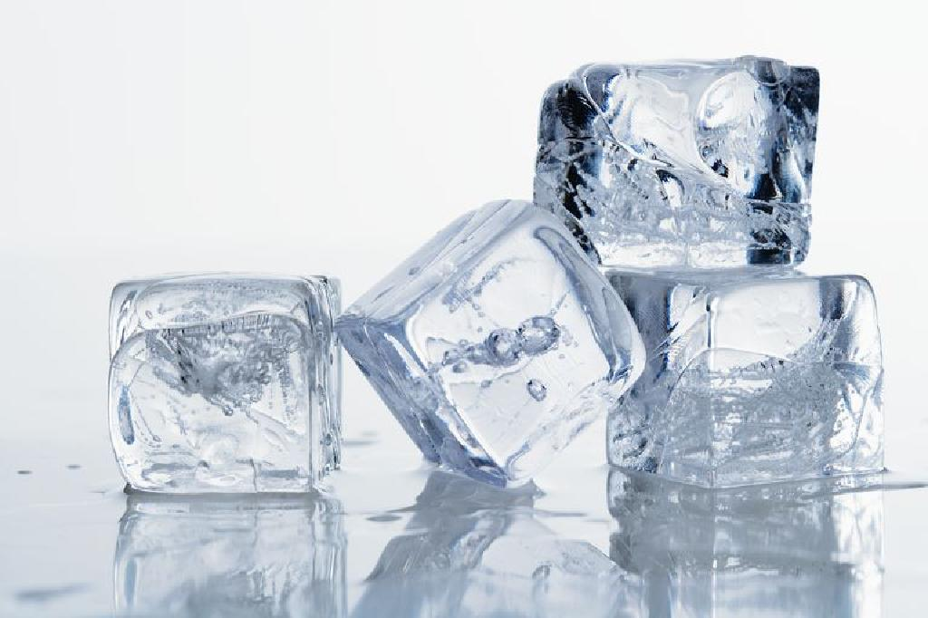
На великој хладноћи вода се хлади и претвара у лед.
То је још једно стање воде- чврсто стање.

Slide 4
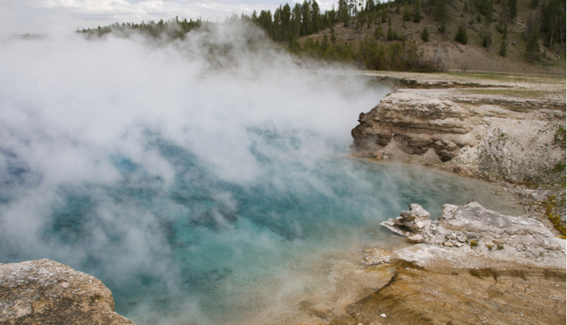
Под утицајем топлоте вода се загријава и претвара се у водену пару, маглу или облак.
То стање се назива гасовито стање.
Ако је загријавање воде брзо, испаравање је брже.

Slide 5
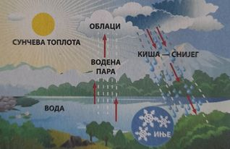
Сунчева топлота загријава воду и тако настаје водена пара.
У висинама се водена пара хлади и тако настаје облак.
При даљем хлађењу, водена пара се још више згусне и настају капљице кише.
Ако је много хладно, водена пара из облака претвара се у чврсто стање- снијег.
Вода која се нагло расхлади при земљи прелази у чврсто стање-иње или лед.

Slide 6
За оне који желе знати више
Јутарња роса настаје за вријеме свјежих, љетних ноћи, када водена пара дође у додир са хладним биљкама.
Магла настаје у прољеће и јесен, када нагло захлади и водена пара се згусне при земљи. Смањује видљивост.
По Гинисовој књизи рекорда, највећа измјерена пахуља снијега имала је пречник од 38 cm.

Slide 7
Задатак за самосталан рад:
Урадити 1. и 2. задатак у Радној свесци.

